Slide 1


Hot Fluid Computing
Direkte Flüssigkühlung von Standard-RZ-Komponenten mit Wärmerückgewinnung
Bewerbung zum Deutschen Rechenzentrumspreis 2017
Hot Fluid® Computing
Das Gesamtkonzept zur
Flüssigkühlung von RZ-Komponenten
Freyung, 06.02.2018
Michael Haderer
Systems Engineering/Business Development
Dr. David Hoeflmayr
22.11.2016

Slide 2
AGENDA
Standortfaktor Stromkosten – Deutschland ist Schlusslicht
Abwandern oder Strom sparen – wo sind die Potentiale im RZ
Abwärme-Nutzung – der Beitrag des RZ zur „Wärmewende“
Hot Fluid® Computing als ganzheitliches Kühlungskonzept

Slide 3
Energiebedarf
Jährlicher Energiebedarf der Rechenzentren in Deutschland, in TWh in den Jahren 2010 und 2015 sowie Prognose für 2020 und 2025
Energiebedarf entspricht aktuell etwa 3 Mio. Privathaushalten
Über 99 % des Energieverbrauchs wird als Abwärme in die Atmosphäre abgegeben
Quelle BMWi 2015, Borderstep, Dr. Hintemann

Slide 4
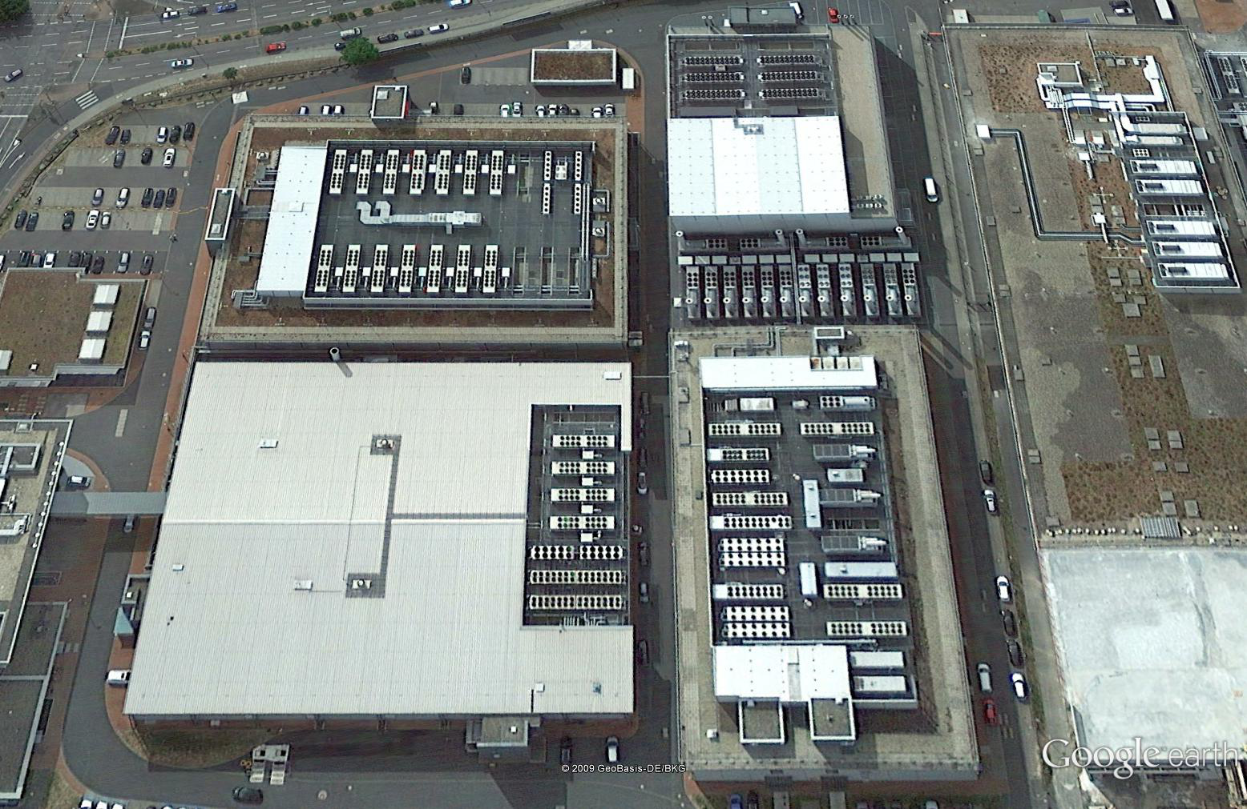
EIN BEISPIEL AUS FRANKFURT

Slide 5
Standortfaktor Stromkosten
Stromkosten mit 20-40 % Anteil an RZ-Gesamtkosten
Industriestrompreise
Internationaler Vergleich, in ct/kWh, 2015
Wie bewerten Sie diese Standortfaktoren in Deutschland im internationalen Vergleich?
gut
schlecht
Verfügbarkeit von Fachkräften
Qualität von Zulieferern und Dienstleistern
Zuverlässige Stromversorgung
Anbindung an Internetknoten
Sonstige Versorgungsinfrastruktur
Strompreise
Nähe zum Kunden
Datenschutz
Rechtssicherheit
Zügige Genehmigungsprozesse
Quelle: Quelle: Energieeffizienz und Rechenzentren in Deutschland, Borderstep Institut, 2017
Quelle: DIHK, Faktenpapier Strompreise in Deutschland 2016

Slide 6
AGENDA
Standortfaktor Stromkosten – Deutschland ist Schlusslicht
Abwandern oder Strom sparen – wo sind die Potentiale im RZ
Abwärme-Nutzung – der Beitrag des RZ zur „Wärmewende“
Hot Fluid® Computing als ganzheitliches Kühlungskonzept

Slide 7
Potenziale zur Einsparung
Anteil am Jahres-Energieverbrauch eines mittelgroßen Rechenzentrums
An welchen Stellen konnten Sie in den vergangenen Jahren Energieeinsparungen erreichen?
Wo sehen Sie noch Einsparpotenziale in der Zukunft?
Inkrementelle weitere Optimierung mit Luftkühlung möglich. Signifikante Verbesserung nur über Wasserkühlung
Quelle: BITKOM Leitfaden, Energieeffizienz in Rechenzentren, 2015

Slide 8
AGENDA
Standortfaktor Stromkosten – Deutschland ist Schlusslicht
Abwandern oder Strom sparen – wo sind die Potentiale im RZ
Abwärme-Nutzung – der Beitrag des RZ zur „Wärmewende“
Hot Fluid® Computing als ganzheitliches Kühlungskonzept

Slide 9
Nutzung der RZ-Abwärme
(Quelle Bitkom)
Potenziale zur Nutzung von Abwärme bleiben leider oft ungenutzt. Dies gilt für heutige Rechenzentren oder Serverräume in klein- bis mittelständischen Unternehmen genau so wie für reine Rechenzentren.
Die Gründe für die Nichtnutzung sind sehr unterschiedlich und zum Teil bedingt durch bauliche Gegebenheiten oder Beschränkungen durch angemietete Liegenschaften.
Manchmal fehlt auch einfach das Bewusstsein für ein ganzheitliches Energiemanagement im Gebäude.
In jedem Fall muss die Wärme aus den IKT-Räumen entfernt werden. Die abtransportierte Wärmeleistung wird jedoch selten weiter verwendet und ungenutzt an die Umwelt abgegeben.
Innovative Konzepte zeigen jedoch, dass die Nutzung der Abwärme von Rechenzentren durchaus zu enormen Einsparungen führen kann.
Juni 2016
© Thomas-Krenn.AG
9

Slide 10
Abwärmenutzung
Nutzen Sie die Abwärme Ihres Rechenzentrums/Ihrer Rechenzentren?
Wenn Sie bisher keine Abwärme nutzen, warum?
Ja, wir nutzen die Abwärme sehr umfangreich (>50%)
Ja, wir nutzen einen Teil der Abwärme (10-50%)
Ja, aber nur einen kleinen Teil der Abwärme (<10%)
Bei nächster größeren Modernisierung oder Neubau ist Abwärmenutzung vorgesehen
Keine Abwärmenutzung und auch keine Planung zur Nutzung der Abwärme
Keine Angabe
Quelle: Energieeffizienz und Rechenzentren in Deutschland, Borderstep Institut, 2017

Slide 11
AGENDA
Standortfaktor Stromkosten – Deutschland ist Schlusslicht
Abwandern oder Strom sparen – wo sind die Potentiale im RZ
Abwärme-Nutzung – der Beitrag des RZ zur „Wärmewende“
Hot Fluid® Computing als ganzheitliches Kühlungskonzept

Slide 12
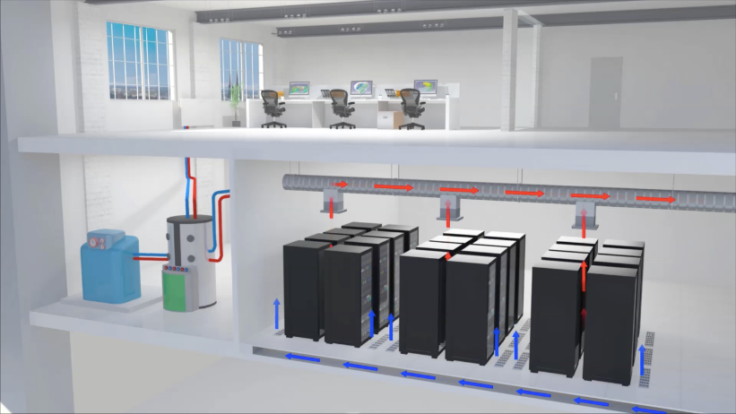
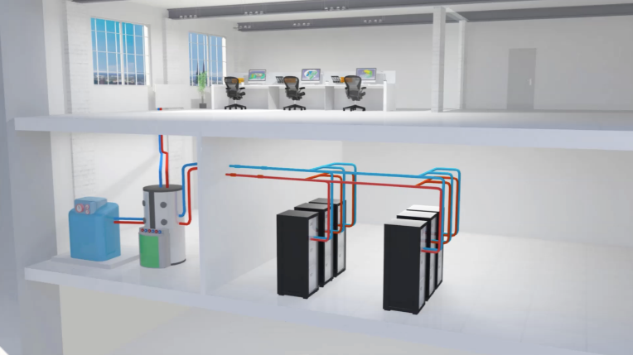
Getrennte Welten
Wärmeerzeugung und -abführung zusammenführen
Klassische Infrastruktur
Heizsystem getrennt von RZ-Entwärmung
Hot Fluid
RZ-Abwärme wird zum Heizen genutzt

Slide 13
Die Ziele
_ Vollständiger Ersatz von Luftkühlung durch Wasserkühlung ermöglicht
  kompaktere Bauweise
  effektivere Wärmeableitung
  Geräuschlosigkeit
_ Wärmerückgewinnung
_ Praxistauglichkeit
_ Skalierbarkeit
_ Niedrige Anschaffungskosten und schneller Return on Invest
Die Lösung
_ Wasserbasierte Kühlflüssigkeit mit mehr als 55°C Rücklauftemperatur
_ Standard-Gebäudetechnik für den Anschluss an Wärmetauscher/Pufferspeicher
_ Verwendung von Standard-Komponenten (Server-Mainboards und Switches)
_ Kühlkörper für Mainboards und Komponenten

Slide 14
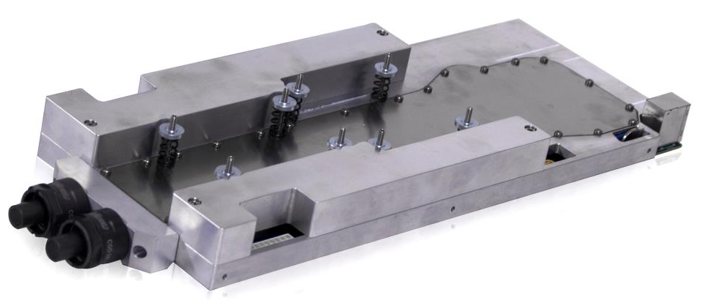
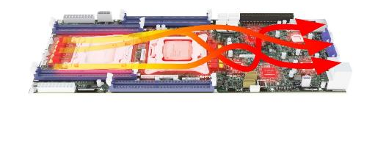
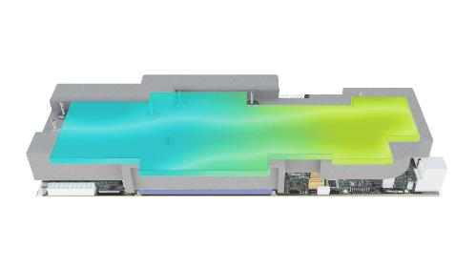
Mainboard-Kühlung
Adaptive Kühlkörper für das gesamte Board
_ direkte Flüssigkühlung vermeidet Hot Spots
_ passive Kühlung – keine Lüfter, kein Lärm
_ 100 % Abdeckung aller Mainboard-Komponenten
_ gleichmäßige Temperaturverteilung
_ intelligente Kühlmittelführung
_ Einfache Montage und Wartung
Standard Luftkühlung
Hot-Fluid Computing

Slide 15
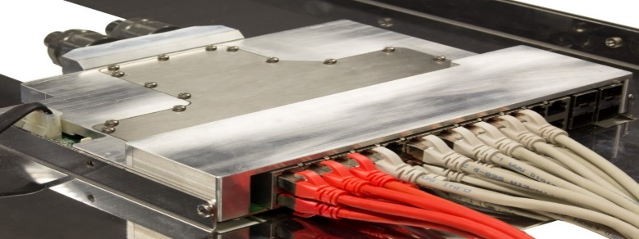
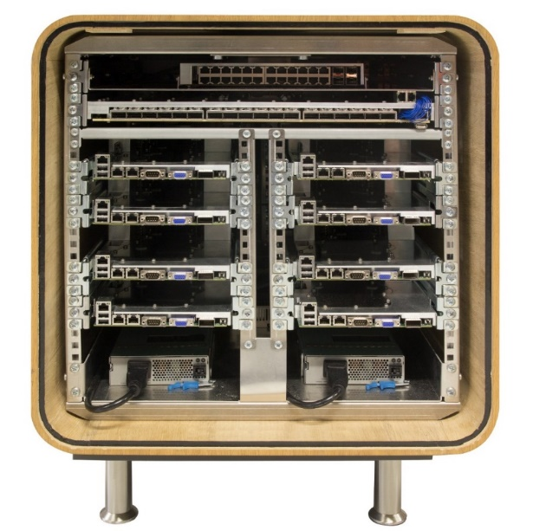
Komponenten-Kühlung
Um ganz auf Lüfter zu verzichten, genügt Mainboard-Kühlung nicht
Übertragung des Mainboard-Kühlkonzepts auf
_ Ethernet-Switches
_ Infiniband-Switches
_ Netzteile mit Gleich- und Wechselstrom-Eingang
Stand-Alone Einheit
Kompaktes System als praxistauglicher Proof-of-Concept
_ integrierter Kühlkreislauf
_ 8 Mainboards
_ Ethernet Switch
_ Infiniband Switch
_ zwei 3-kW-Netzteile

Slide 16
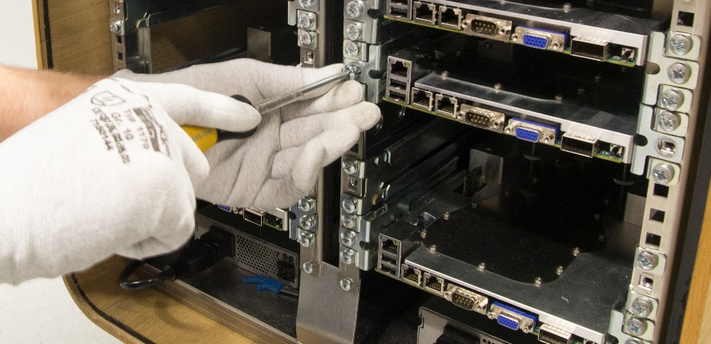
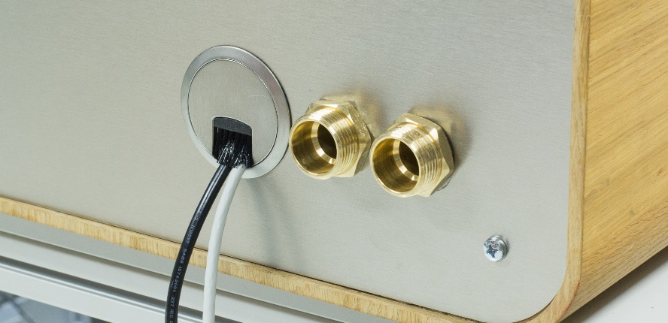
Praxistauglichkeit
Verantwortlichkeiten von IT und FM klar getrennt
Für die IT
_ Kein Kontakt von IT-Mitarbeitern mit Kühlflüssigkeit
_ Tropffreie, gasdichte Konnektoren
_ Einfache Montage im Rack
_ Kein hydraulischer Abgleich notwendig
(Tichelmann-Prinzip)
Für das Facility Management
_ Standard-Anschlüsse
_ Primär-Wärmetauscher
_ getrennter Kühlmittelkreislauf
_ System wird befüllt geliefert

Slide 17
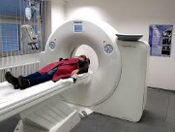
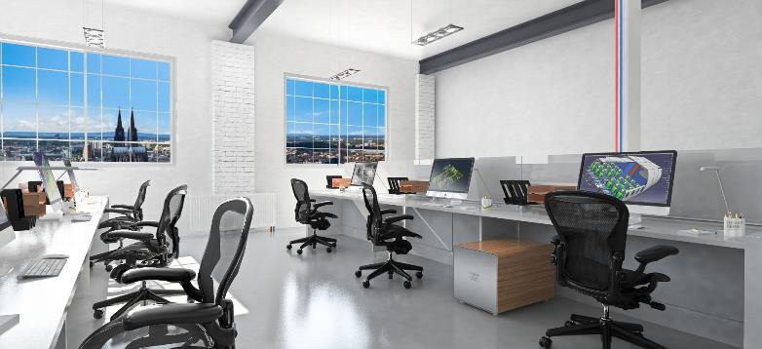

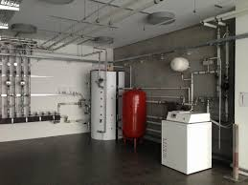

Einsatzgebiete
Hohe Skalierbarkeit garantiert vielfältige Einsatzzwecke
Bildgebung Praxis/Klinik
Büroumgebungen
_ hohe Rechenleistung lokal verfügbar
_ lautlos
_ keine Abwärme am Rack
_ keine Einflüsse auf Raumklima und Geräuschpegel
_ einfach zu installieren
_ hohe Performance
Serverfarm im Heizungskeller
Fernwärme aus dem RZ
_ keine baulichen Veränderungen
_ skalierbar
_ leichte Einspeisung der Abwärme
_ hohe Einsparungen bei Stromkosten
_ Einnahmen durch Wärme-Verkauf
_ ideal für kommunale Versorger

Slide 18
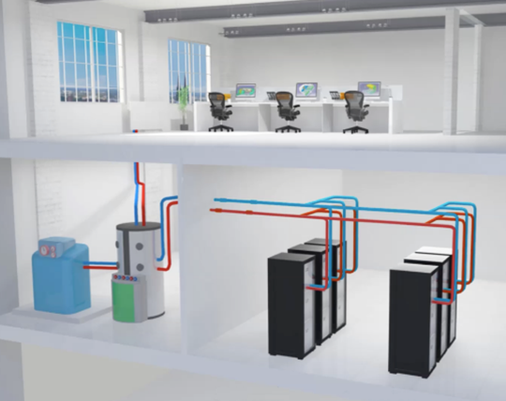
Wärmerückgewinnung
_ Hohe Rücklauftemperatur erlaubt flexible Abwärmenutzung: lokal über Pufferspeicher oder Einspeisung in Fernwärmesysteme
_ Ganzjährig einfache Entwärmung durch Trockenkühler möglich
Kältegewinnung
_ Bei Infrastrukturen, die Hot Fluid® in Kombination mit luftgekühlter IT einsetzen
_ Einsatz einer Adsorptionskältemaschine

Slide 19
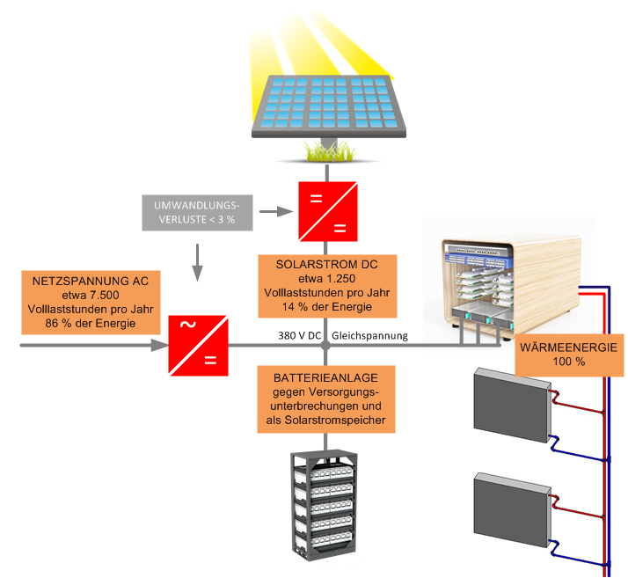
Versorgung durch Photovoltaik
_ Redundante Netzteile mit Dual-Input für 230V AC oder 380 V DC
_ Einfache Einbindung einer Photovoltaikanlage, bei geringem Umwandlungsverlust
_ Eine PV-Anlage kann ein RZ etwa 1250 Stunden p.a. voll versorgen
_ Ersatz der USV durch eine Batterieanlage

Slide 20
Energiebilanz
Modellrechnung der Stand-Alone Einheit, in Watt
Faktoren | Herkömmliches System | Hot Fluid System | Delta | Delta in %
Mainboard & Storage | 2.288 | 2.288
Systemlüfter und Backplanes | 416 | 0
Netzwerk & Infiniband Switch | 350 | 350
Verlust Netzteile | 190 | 92
Leistungsaufnahme IT | 3.244 | 2.730 | 515 | -16%
Pumpen |  | 40
Klimatisierung: PUE 1,8 | 2.595
Leistungsaufnahme Gesamt | 5.839 | 2.770 | 3.069 | -53%
50 % Rückgewinnung Abwärme | 0 | -1.365
Energiebilanz | 5.839 | 1.405 | 4.434 | -76%
pPUE 1,01
pERE 0,49

Slide 21
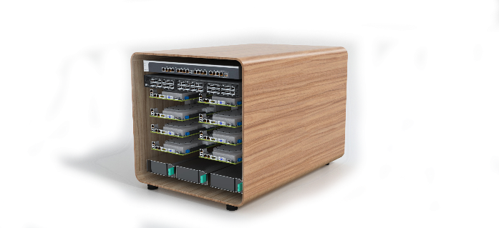
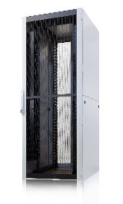
Kostenvergleich Stand-Alone
Einzelrack vs. Stand-Alone Einheit (z.B. in Praxis, Büro)
Grob-Schätzung, die stark von spezifischen Gegebenheiten abhängt
Position | Herkömmliches System | Hot Fluid
 | Ein Serverschrank in separatem Raum mit Klima-Splitgerät | Integriertes, gekapseltes Stand-Alone System
IT: 8 Mainboards, Infiniband Switch, Ethernet Switch, Netzteile | 53 TEUR | 52 TEUR
Gehäuse | Serverschrank: 3 TEUR | Gehäuse: 6 TEUR
Infrastruktur für Klimatisierung | Klima-Splitgerät: 6 TEUR Installation: 4 TEUR | Installation: 2 TEUR
Energieaufnahme: 15 Cent/kWh über 5 Jahre | 5,8 kW: 38 TEUR | 2,8 kW: 18 TEUR
Energieverwertung | Nicht verwertbar: 0 TEUR | Reduzierte Heizkosten nicht bewertet: 0 TEUR
CAPEX / Gesamt-Lebenszykluskosten | 66 TEUR / 104 TEUR | 60 TEUR / 78 TEUR
CO₂-Emission (5 Jahre) | 153 Tonnen | 73 Tonnen

Slide 22
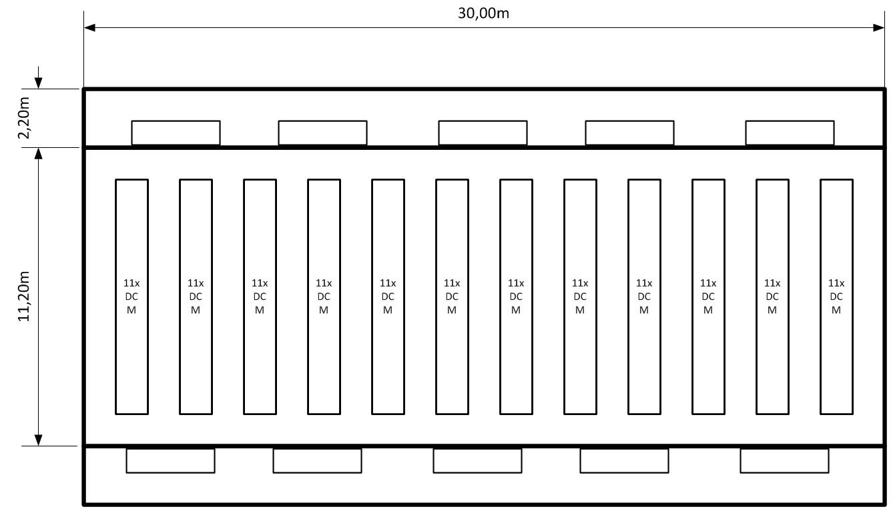
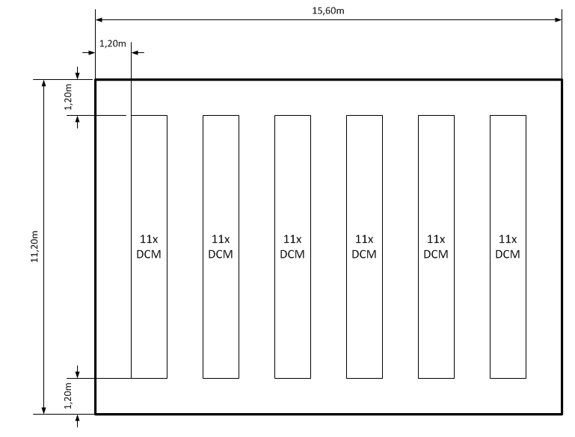
Kostenvergleich Tier-III RZ
Grob-Schätzung, die stark von spezifischen Gegebenheiten abhängt
Position* | Herkömmliches System | Hot Fluid
 | Neubau eines 1 MW, Tier-III RZ | Neubau eines 1 MW, Tier-III RZ
Gebäude (Kosten ohne Technik: 2 TEUR/qm) | 340qm IT-Fläche: 680 TEUR 120qm Klimaspangen: 240 TEUR | 175qm IT-Fläche: 350 TEUR
Racks | 132 Stück je 7,5 kW: 396 TEUR | 66 Stück je 15kW: 396 TEUR
Einhausung | 50 TEUR | nicht nötig
Umluftkühlgeräte | 10 leistungsfähige: 300 TEUR | 2 mittlere: 40 TEUR
Trockenkühler |  | 6 Kühler: 240 TEUR
Kältemaschinen | 4 leistungsfähige: 400 TEUR | 2 kleine: 50 TEUR
Energieaufnahme (ohne IT): 15 Cent/kWh über 10 Jahre | 90 kW: 1183 TEUR | 20 kW: 263 TEUR
Energieverwertung | nicht verwertbar: 0 TEUR | nicht bewertet: 0 TEUR
CAPEX Gesamt-Lebenszykluskosten | 2,1 Mio. € 3,2 Mio. € | 1,1 Mio. € 1,3 Mio. €
CO₂-Emission (10 Jahre) | 4.730 Tonnen | 1.051 Tonnen
*Nicht betrachtet werden Positionen, die in beiden Modellen gleich sind: IT, USV, Stromverteilung, Branderkennung, Löschung,
Verrohrung, …

Slide 23
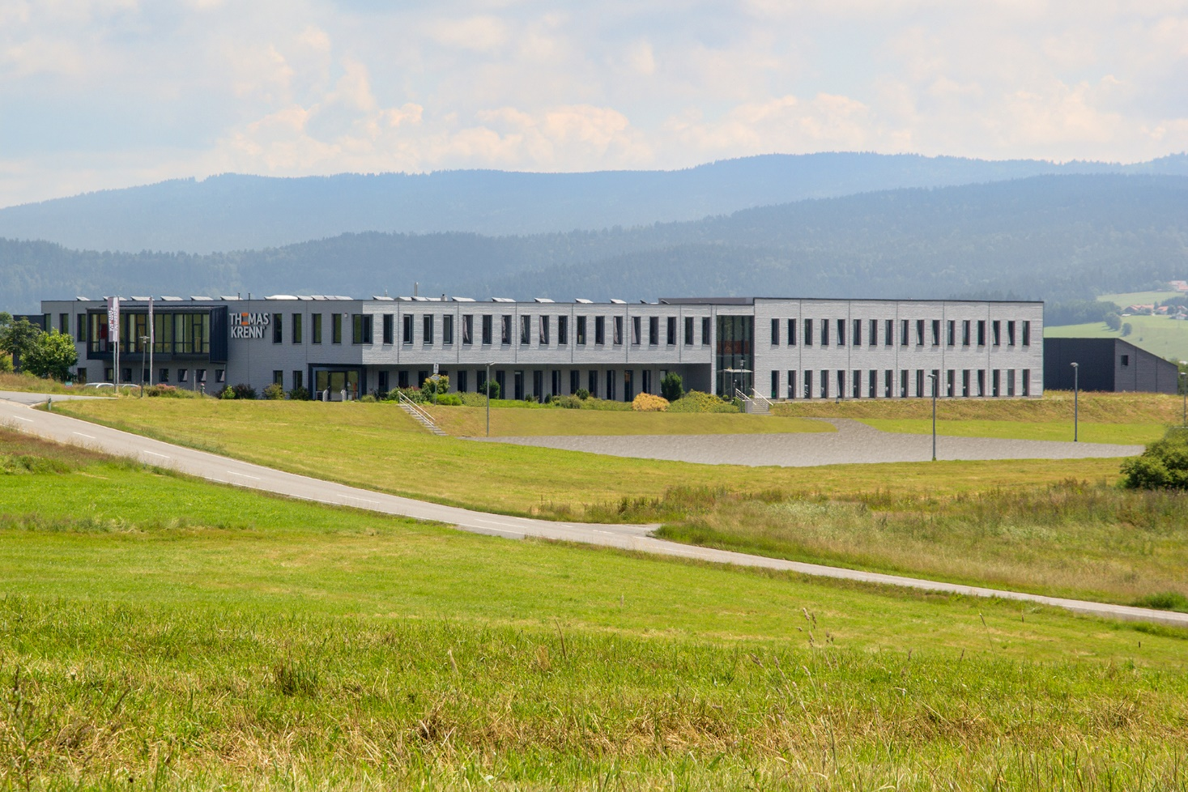
v
Vielen Dank
für Ihre Aufmerksamkeit
v
Thomas-Krenn.AG
Speltenbach-Steinäcker 1
D-94078 Freyung
Michael Haderer
Systems Engineering / Business Development
Tel.: +49 8551 9150 355
Fax: +49 8551 9150-55
mhaderer@thomas-krenn.com
thomas-krenn.com

